Slide 1
MI FAMILIA
ROSA EVELIA MARTINEZ

Slide 2
¿Qué entiendo por familia?
La familia es la extensión de mis padres y es a imagen y semejanza de la sagrada familia; José, María y Jesús.

Slide 3
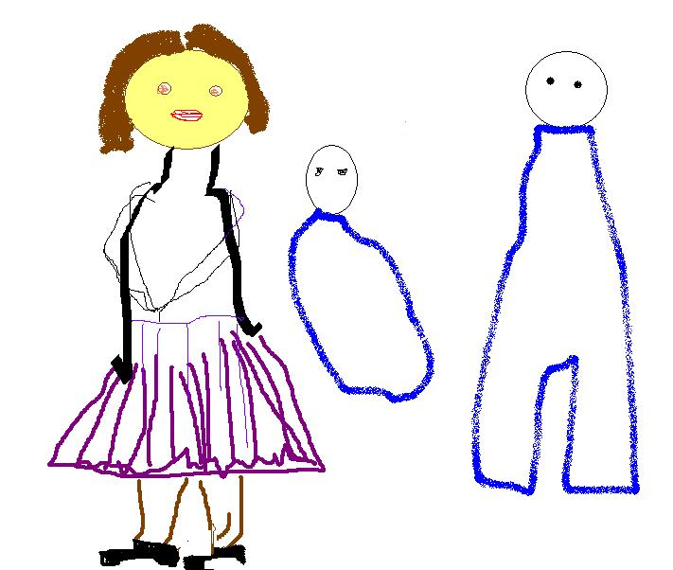

Slide 4
Mi núcleo familiar
Mi núcleo familiar es:
Papá: José
Mamá: María
Hermanos: Pedro, Jasinta, Jose, Martha, Lucia, Rosa, Ana,

Slide 5
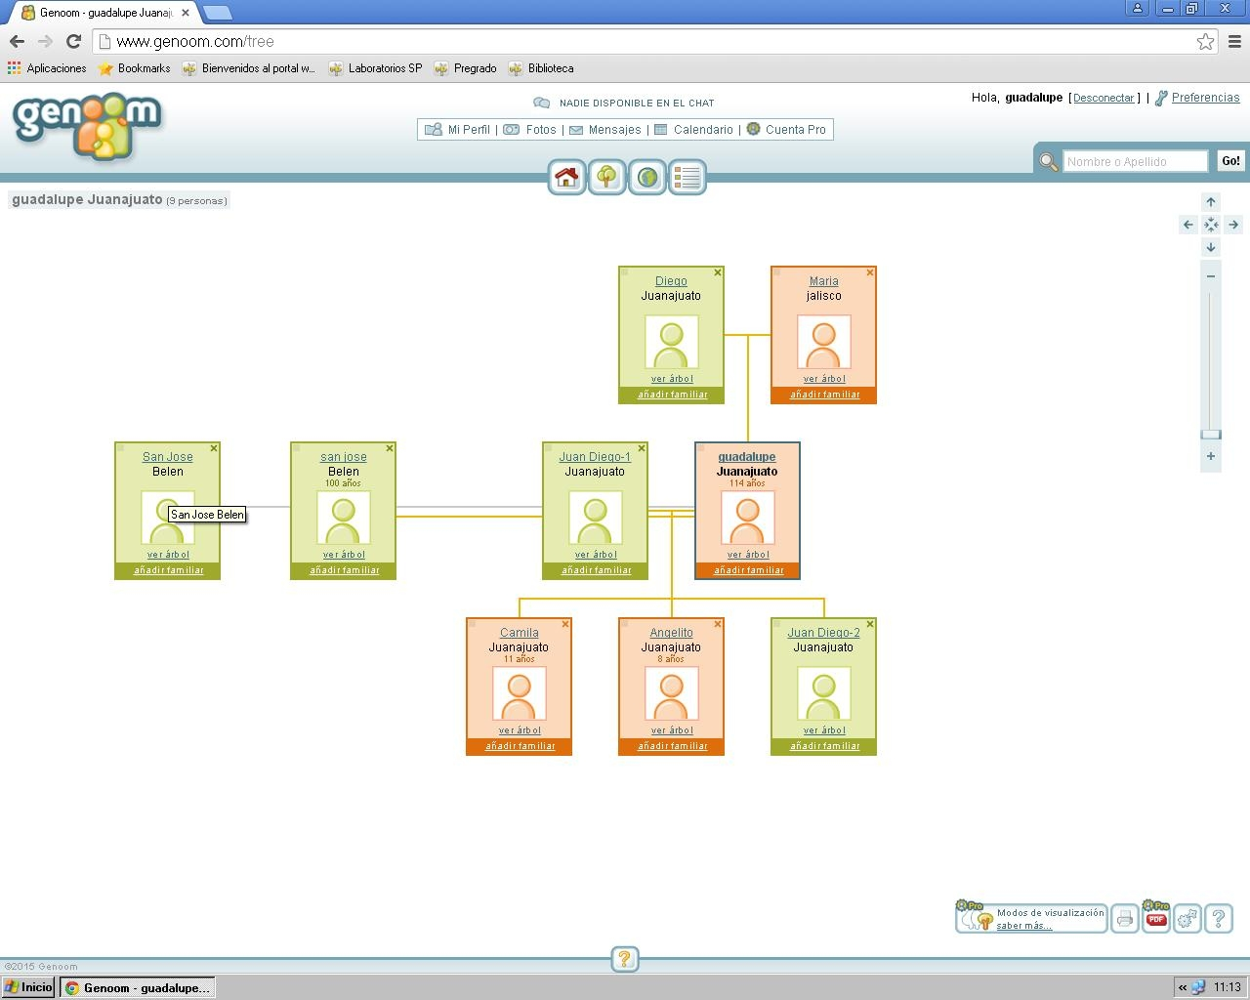

Slide 6
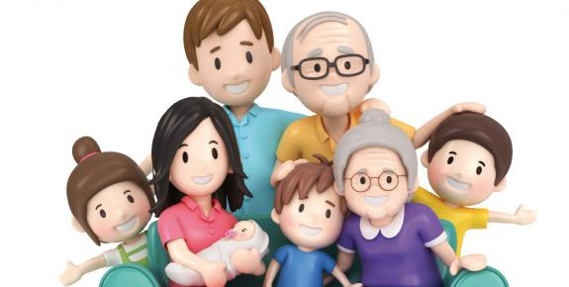
¿Qué rol cumplo en mi familia?
El rol que cumplo en mi familia es: hija, hermana, mamá, abuela.

